Slide 1
消防安全知识
飞英消防救援站

Slide 2
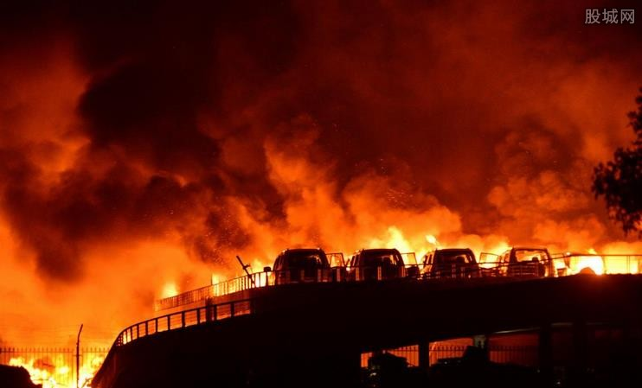
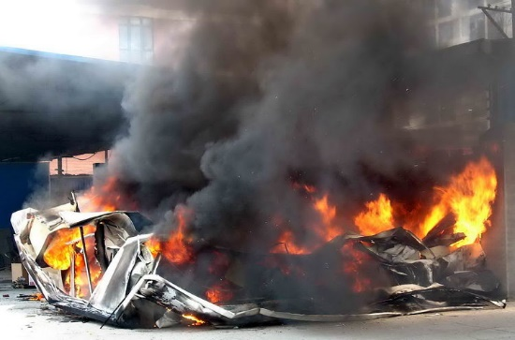
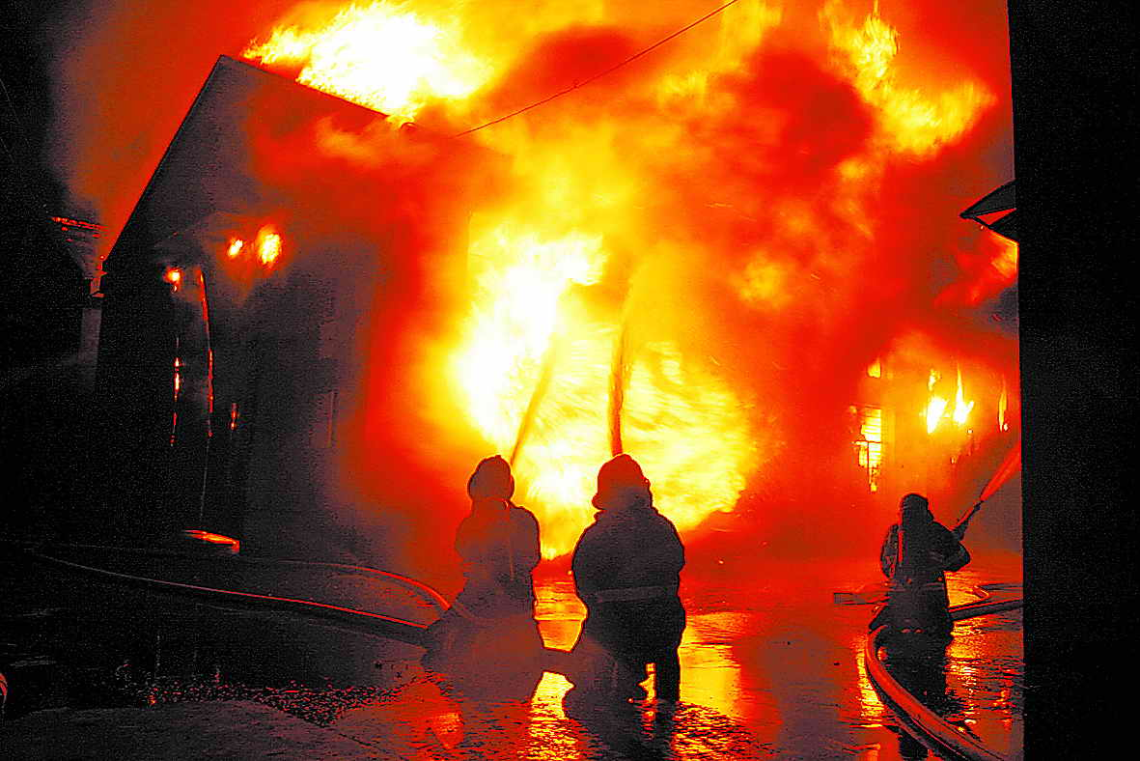
前言
据统计，近年来，我国每年因火灾死亡的人数在逐年上升，因火灾受伤的人则达5000人左右。
随着人们在生产生活中用火用电的不断增多，由于人们用火用电管理不慎、或者设备故障等原因而不断产生火灾，对人类的生命财产构成了巨大的威胁。
如何正确的使用火和防止火灾的发生，是我们日常生活中的一项十分重要的工作。

Slide 3
我们知道火灾危险性大，但在日常工作中我们要怎么来预防呢？
1
2
3
消防基本常识
消防设施器材标志
及使用方法
发生火警时的处理方法
及如何自救逃生

Slide 4
消防的基本常识

Slide 5
消防工作任务
消防工作概述
消防工作的原则
预防火灾和减少火灾危害，保护人身、公共财产安全，保护人民的生命安全。
坚持专门机关与群众相结合的原则，实行防火安全责任制
消防工作方针
消防是指消灭火灾和预先防范、防止火灾发生的社会行为。
我国消防工作的方针是：预防为主、防消结合。
全国统一火警电话：119 。

Slide 6
消防名词解释
消防基本知识
火灾：是指在时间和空间上失去控制的燃烧所造成的灾害。
闪点：液体发生闪燃的最低温度。
燃点：可燃物开始持续燃烧所需的最低温度。
着火：可燃物在空气中受着火源的作用而发生持续燃烧的现象。
自燃：可燃物在空气中没有受火的作用，靠自热或外热而发生的燃烧现象。

Slide 7
认识火灾
燃烧存在的三个条件 着火源、可燃物、助燃物构成燃烧三角链（缺一不可）。灭火原理即破坏燃烧三角链。
点火源（烟头）
可燃物（树叶）
助燃物（氧气）

Slide 8
火灾分类
A
B
C
D
E
Ａ类火灾（固体火灾）:普通可燃物如木制品.纸.布.橡胶.塑料.等发生的火灾。
Ｂ类火灾（易燃液体）:易燃液体如柴油. 油漆等有机溶剂或可燃性油脂等发生的火灾。
Ｃ类火灾（可燃性气体）:可燃性气体如煤气.乙炔气.天然气（甲烷.乙烷）等发生的火灾。
Ｄ类火灾（金属火灾）:活性金属如镁.钾.锂..等或其它禁水性物质燃烧引起的火灾。
E类-带电火灾（电气火灾）:电气火灾涉及通电中之电气设备，如电器.变压器.电线.配电盘等引起的火灾。

Slide 9
四种基本灭火方法的原理
冷却法
隔离法
窒息法
抑制法
将灭火剂直接喷洒在燃烧的物体表面，使温度降到燃点以下，终止燃烧。
将燃烧的物体与附近的可燃物隔离或疏散开，使燃烧停止。
采取适当的措施来防止空气流入燃烧区，使燃烧物缺乏或断绝氧气而熄灭。
使用灭火剂直接参与燃烧的链锁化学反应，使燃烧停止从而达到灭火的目的。

Slide 10
消防设备、器材及标志介绍及使用方法

Slide 11
消防水枪
19毫米枪口
名 称：消防水枪
规 格：19毫米密集直流
配置要求：1个/消防栓
使用说明：直接连接在水带接扣使用。
可拧开，换成
多功能枪口
接扣处

Slide 12
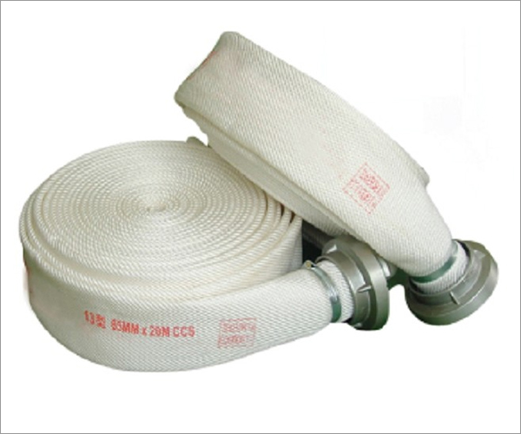
消防水带
名 称：消防水带
规 格：25米/条
配置要求：1条/消防栓
使用说明
1、设时应避免骤然曲折，以防止降低耐水压能力，还应避免扭转，以防止充水后水带转动面使内扣式水带接口脱开。
2、充水后应避免在地面上强行拖拉，需要改变位置时要尽量抬起移动，以减少水带与地面的磨损。
水带
接扣

Slide 13
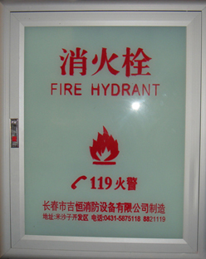
消防水带
名 称：消防栓箱
规 格：650X450CM
配置要求：水带1条、水枪1个
使用方法：1、取出消防栓内水带并展开，一头连接在出水接扣上，另一端接上水枪，开启阀门。
2、快速拉取橡胶水管至事故地点，同时缓慢开启球阀开关。

Slide 14
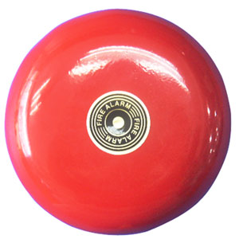
消防水带
名 称：消防警铃
规 格：直径15CM
配置要求：1个/消防栓
使用说明：当发生火灾时按下手动报警按钮，消防警铃，就会发出火警警报，提醒人们发生火灾。

Slide 15
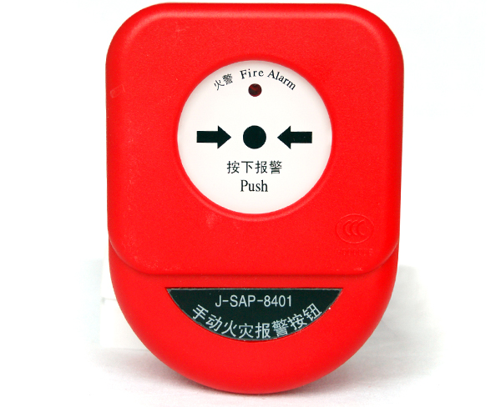
手动报警按钮
名 称：手动报警按钮
规 格：圆形
使用说明：遇突发火情时，按下紧急按钮，通过消防自动报警系统，自动启动消防警铃，发出警报。
手动报警按钮的作用
手动按下（或按破）玻璃片后,能够将报警信号反馈到消控中心消防主机上的一种始端报警装置。达到快速报警的目的。

Slide 16
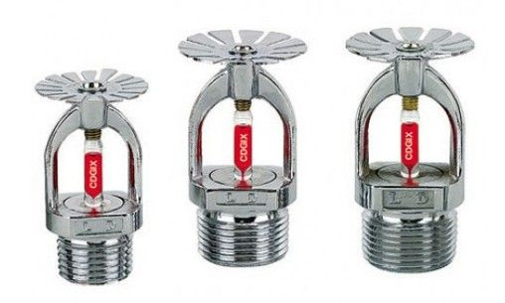
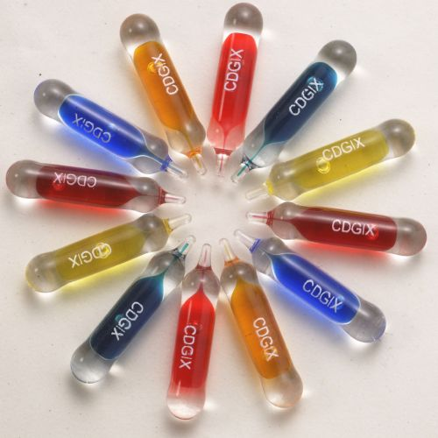
感温探测玻璃球喷头
名 称：感温探测玻璃球喷头
配置要求：1个/6-7平方米
使用说明：当温度达到68度时，感温探测的玻璃管就会自动爆裂。喷淋系统则启动消防喷淋，自动喷水灭火。
喷头温级（℃） 57 68 79 93 141 182 227 玻璃球色别 橙 红 黄 绿 蓝 紫 黑

Slide 17
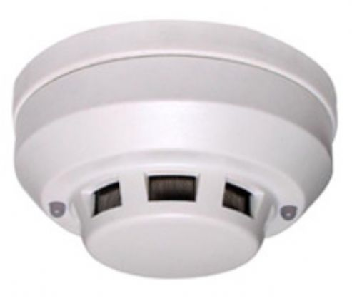
烟感报警器
名 称：烟感报警器
规 格：圆锥型
配置要求：1个/50-60平方米
使用说明：当空气中烟的浓度达到一定程度时，感烟探测就会自动报警，提醒人们发生火灾的位置。
一般安装在天花板上的白色圆形物，当周围的烟雾或烟尘达到一定浓度时，探头会接收到报警信号，并把信号反馈到消控室的火灾自动报警主机上。

Slide 18
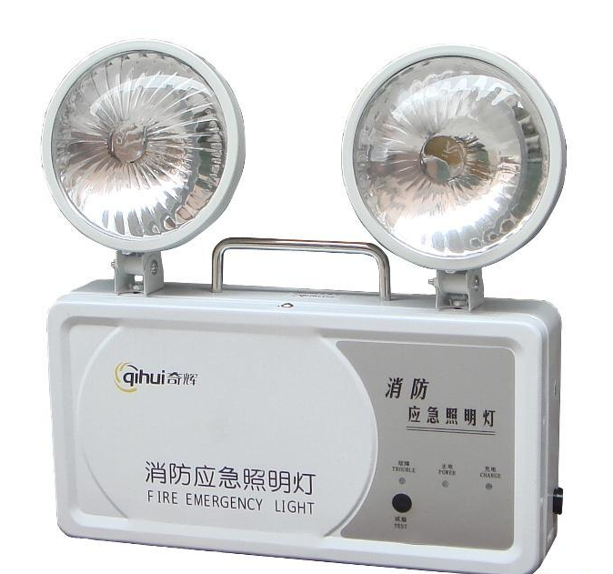
消防应急灯
名 称：消防应急灯
规 格：YD-127
配置要求：6M/个
说 明：当发生火灾时通常会伴有停电等现象，消防应急灯是一种自动充电的照明灯，当发生火灾或停电时，消防应急灯会自动工作照明，指示人们安全信道和出口的位置，以免找不到安全出口撞伤。

Slide 19
疏散标识
名 称：疏散标识
规 格：15cm×30cm
配置要求：出入口、主通道，8-10米/个
说 明：疏散标识可采用蓄电池作备用电源的消防指示牌，工作电源断电后，应能自动接合备用电源。它可挂、可贴，主要用于在火灾发生时在黑暗场所自动发光，指示安全通道、安全门。

Slide 20
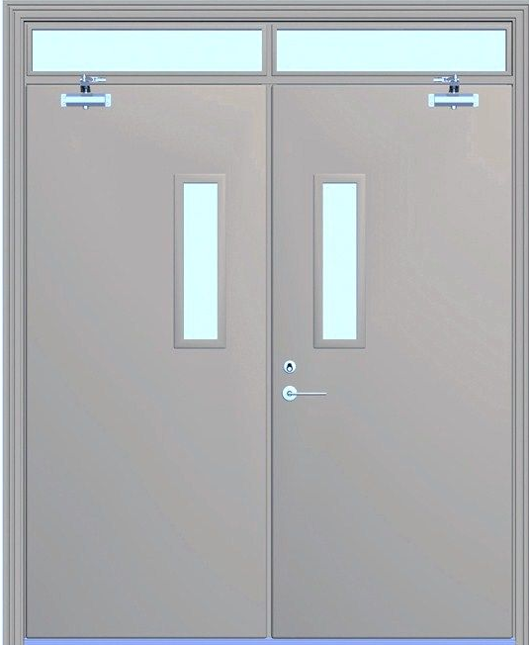
消防安全门
名 称：消 防 安 全 门
规 格：1.2M×2.4M
配置要求：1付/逃生楼梯出口
说 明：消防安全门是发生火灾时人们用来逃生用的紧急安全出口，平时严禁上锁和堵塞。

Slide 21
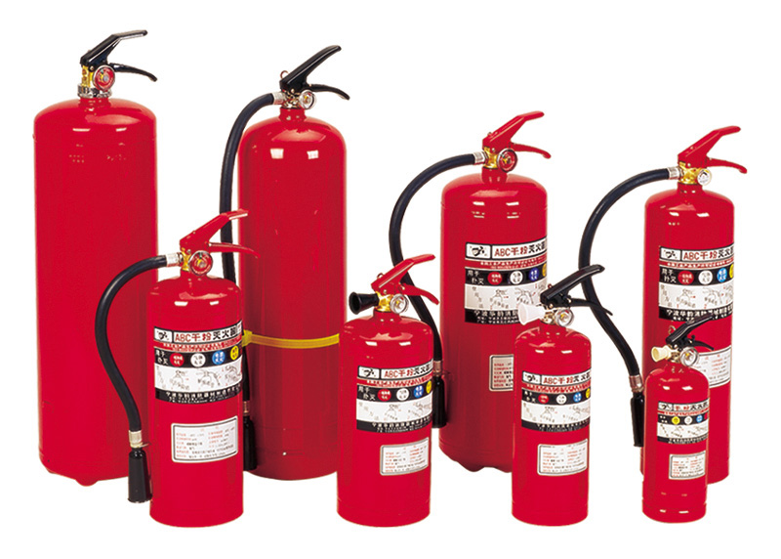
灭火器种类、构造、使用方法
常见的灭火器有干粉灭火器、CO2灭火器、水基型灭火器、泡沫灭火器等。
干粉灭火器是使用范围最广泛的灭火器.
灭火器的使用方法：提起灭火器，拔掉保险销，对准火源根部，按下压把，进行扫射灭火。
（手提式灭火器一般在5米内有效。）
干粉灭火器的驱动气体是氮气。灭火原理：窒息/抑制法灭火。

Slide 22
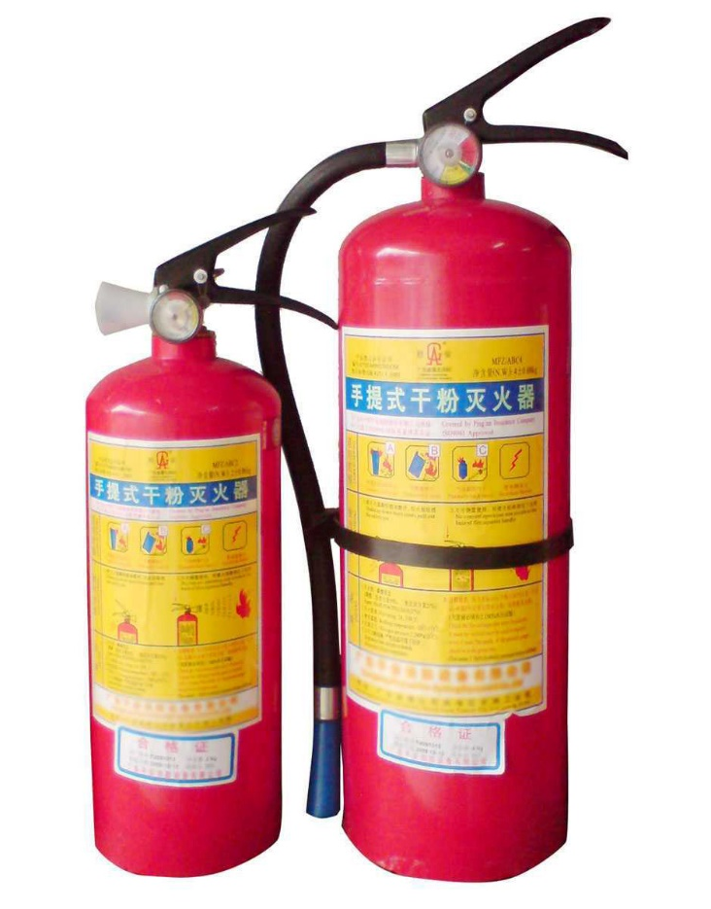
干粉灭火器
名 称：干粉灭火器
规 格：2公斤/4公斤
配置要求：2具/100平方米
使用说明：
1、当发生火灾时边跑边将筒身上下摇动数次。
2、拔出安全梢，筒体与地面垂直手握胶管。
3、选择上风位置接近火点，将皮管朝向火苗根部
4、用力压下握把，摇摆喷射，将干粉射入火焰根部。
5、熄灭后并以水冷却除烟。
注意：灭火时应顺风不宜逆风。
使用范围：适用于扑救易燃固体、易燃液体及可燃气体的初起火灾，也可扑救带电设备的火灾。
灭火原理:窒息/抑制法灭火。

Slide 23
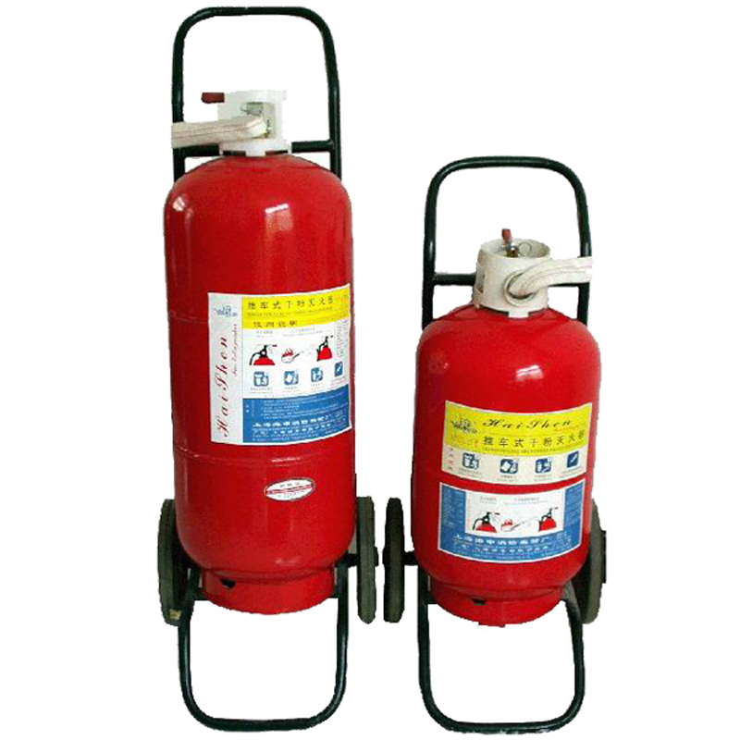
推车式灭火器
名 称：推车式灭火器
规 格：35公斤
配置要求：重点区域（配电房）
使用说明：
1、当发生火灾时将灭火器推至现场
2、拔出安全梢，筒体与地面垂直手握胶管。
3、选择上风位置接近火点，将皮管朝向火苗根部
4、用力压下握把，摇摆喷射，将干粉射入火焰根部。
5、息灭后并以水冷却除烟。
注意：灭火时应顺风不宜逆风。

Slide 24
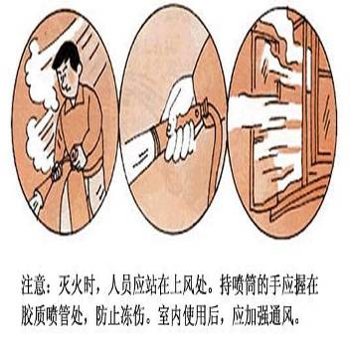
灭火器的使用方法
一提二拔三对准四压
一.距火场适当距离
二.站在上风位置
三.对准火焰根部或燃烧最猛烈处
四.不可倒置使用
灭火器的喷射时间≥８Ｓ，最多１３Ｓ，为充分发挥其效能,一般应集中灭火剂连续喷射。（只有泡沫灭火器的喷射时间可达３０Ｓ）

Slide 25
发生火警时
我们该怎么办？

Slide 26
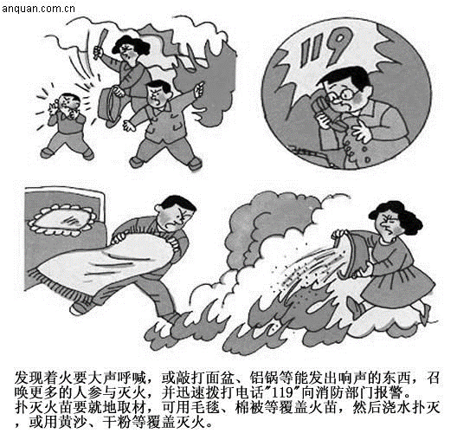
发生火灾时的应变措施
保持镇静，及时呼叫，协助处理和控制火警现场；
立即电话通知119，清楚报出火警的具体位置，燃烧物质，火势大小；
在懂得相关灭火知识的前提下，立即利用就近的灭火器材进行扑救；
采取适当措施防止火势蔓延，等待消防员的支持。
切记：不要惊惶失措

Slide 27
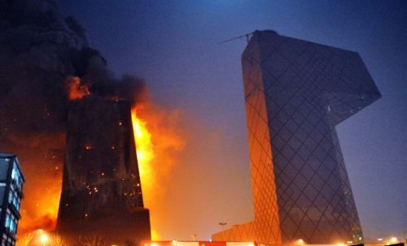
发生火灾时的注意事项
从建筑火灾特别是高层建筑火灾案例来看，在大火发生时，烈火并不是强大的敌人，浓烟和惊慌失措才是导致伤亡的原因．据统计:火灾伤亡80%以上是这二者造成的。

Slide 28
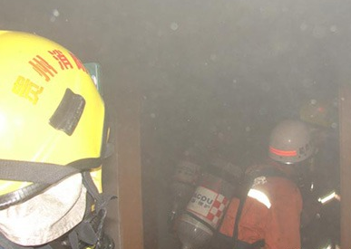
火灾浓烟的毒害性
防止烟雾中毒：
火灾现场的空气中含有一氧化碳、氰化氢等有毒气体,当达到一定浓度时，人吸入二三口,若抢救不及，就有可能导致死亡。
简易的防烟方法:
用湿毛巾捂住口鼻,湿毛巾最好多折几层,以低姿方式,从安全出口撤离现场.从烟火中出逃，如烟不太浓，可俯下身子行走；如为浓烟，须贴近地面匍匐行进．

Slide 29
发生火警时
不要为穿衣服或寻找贵重物品浪费时间；
必须看清疏散标志；
烟雾中切忌直立行走；
不要向狭窄的角落退避；
不要乘坐电梯；
不要盲目跳楼；
不可重返火场；
切忌大吵大叫，以免引起慌乱；
离开房间时应关好门窗。

Slide 30
早期火灾的扑救法
火灾通常都有一个从小到大,逐步发展,直到熄灭的过程.火灾过程一般可以分为初起,发展,猛烈,下降和熄灭五个过程.
火灾处于初起阶段(即起火的二三分钟)是扑救的最好时机,只要发现及时,用较少的人力和应急消防器材就能将火控制住或扑灭.

Slide 31
处理初起火灾的一般原则
报警早 损失少
边报警 边扑救
先控制 后灭火
先救人 后救物
防中毒 防窒息
听指挥 莫惊慌

Slide 32
固体材料火的扑救
家具、被褥、纸张等起火：
1.可用水灭火.用身边可盛水的物品如脸盆等向火焰上泼水,同时把燃烧点附近的可燃物泼湿降温.
2.用附近配置的灭火器进行扑救.

Slide 33
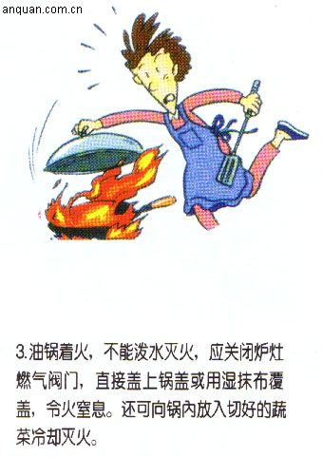
液体火的扑救
油类、酒精等液体可燃物起火:
1.可使用任何一种灭火器扑救;
2.可以用锅盖灭火毯、湿布或沙土覆盖,防止蔓延.
注意事项:不可盲目用水扑救;扑救时防止液体乱溅,扩大火势或烧伤人员.

Slide 34
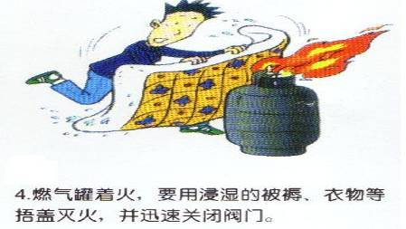
气体火的扑救
1.关闭气阀
2.可用灭火器灭火
3.可用水灭火
4.可用灭火毯或浸湿衣被等捂盖灭火

Slide 35
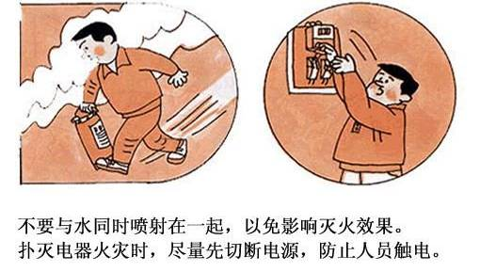
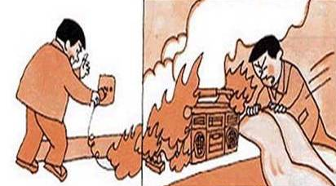
带电火的扑救
1. 切断电源
2. 可用灭火器灭火
3. 不可用水及带电灭火(非专业人员)

Slide 36
发生火警时
如何自救、逃生？

Slide 37
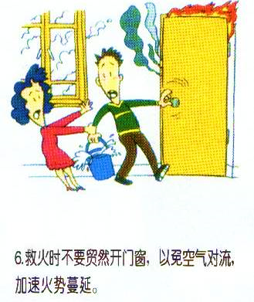
自救
不可贸然开门
发现门发烫时
救火时不可贸然开门窗，以免空气对流，加速火势蔓延。
室外着火，门以发烫时，千万不要开门，以防大火窜入室内。要用浸湿的被褥、衣物等堵塞门缝，并泼水降温。

Slide 38
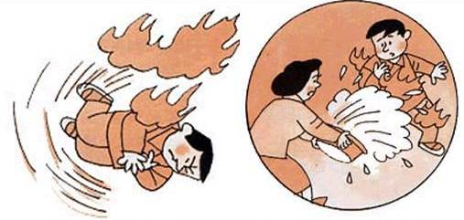
自救
人身上着火
身上着火时，来不及脱衣服，可就地打滚，把火压灭。
旁边有人，可帮助用水灭火，也可用随手拿到的扫把、衣服等帮助其拍打、覆盖，但不宜用灭火器直接往人身上喷射。

Slide 39
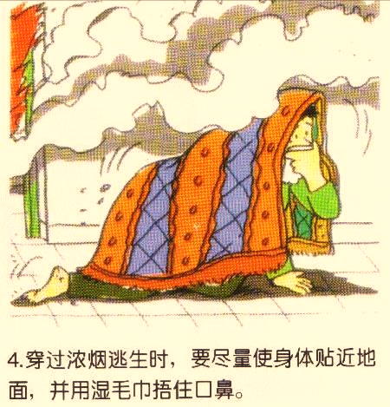
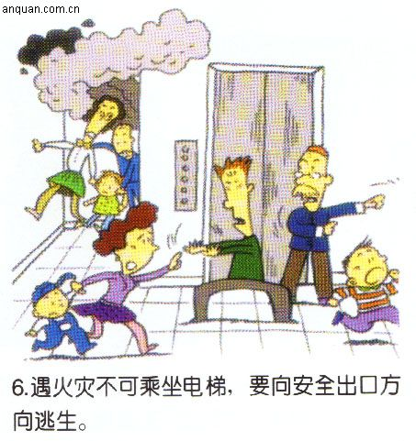
逃生
穿过浓烟时
不可乘坐电梯
穿过浓烟逃生时，要尽量使身体贴近地面，并用湿毛巾捂住口鼻。
遇火灾时千万不可乘坐电梯，要向安全出口方向逃生。

Slide 40
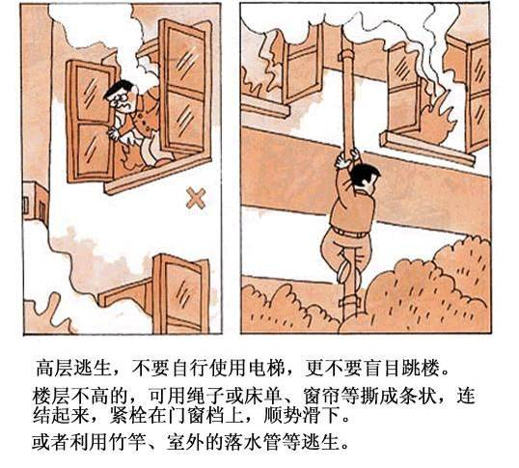
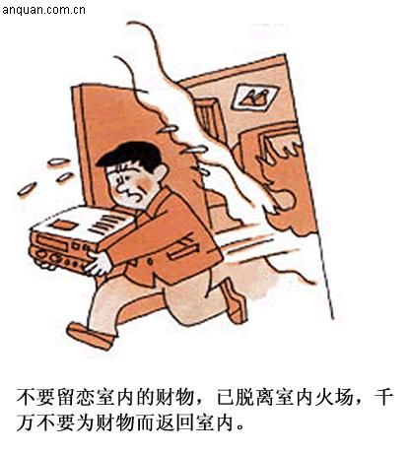
逃生
可结绳而下
不可贪恋财物
高层逃生，不要自行使用电梯，更不要盲目跳楼，等待消防员到来。
不要留恋室内的财物，已脱离室内火场，千万不要为财物而返回室内。

Slide 41
逃生
被火围困时发出求救信号
一旦被火围困，要尽快向室外抛掷软物或小物件，夜间可制造手电灯光等发出求救信号。
躲避烟火时千万不能钻到床下，橱柜内等

Slide 42
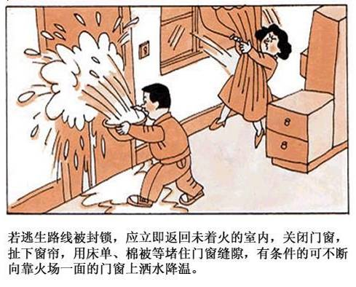
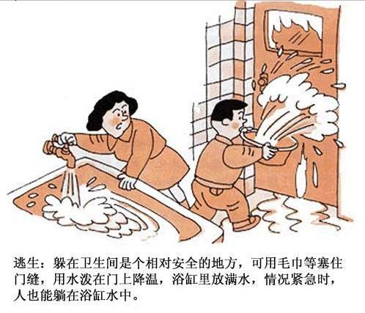
逃生
无逃生路线时
若逃生路线被封锁，应立即返回未着火的室内，或躲在卫生间内，关闭门窗，用被褥、床单等堵住门缝，有条件的可不断向靠近火场的一面门窗洒水降温。

Slide 43
结束语
在日常生活中因人的不安全因素和物的不安全状态，往往会出现初期消防火险，如果能熟练掌握初期火险扑救方法，就可将隐患消除在萌芽状态。
消防安全从每个人做起
牢记火警电话119

